Slide 1
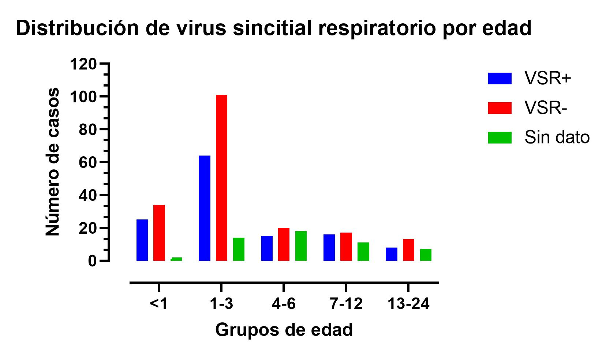
DOI: https://doi.org/10.14295/rp.v53i2.182
Como Citar: Ramírez-Villamizar J, Hernández-Corredor LJ, Córdoba-Gravini JL, Junco-González JL. Concordancia entre el puntaje de la escala modificada de Wood y el lugar de manejo de los pacientes con bronquiolitis aguda. Pediatr. 2020;53(2):42-48.

Slide 2
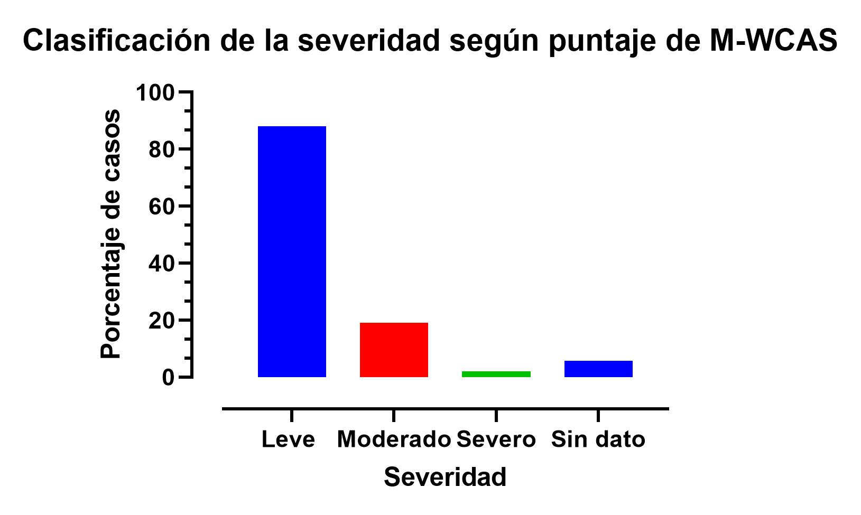
DOI: https://doi.org/10.14295/rp.v53i2.182
Como Citar: Ramírez-Villamizar J, Hernández-Corredor LJ, Córdoba-Gravini JL, Junco-González JL. Concordancia entre el puntaje de la escala modificada de Wood y el lugar de manejo de los pacientes con bronquiolitis aguda. Pediatr. 2020;53(2):42-48.

Slide 3
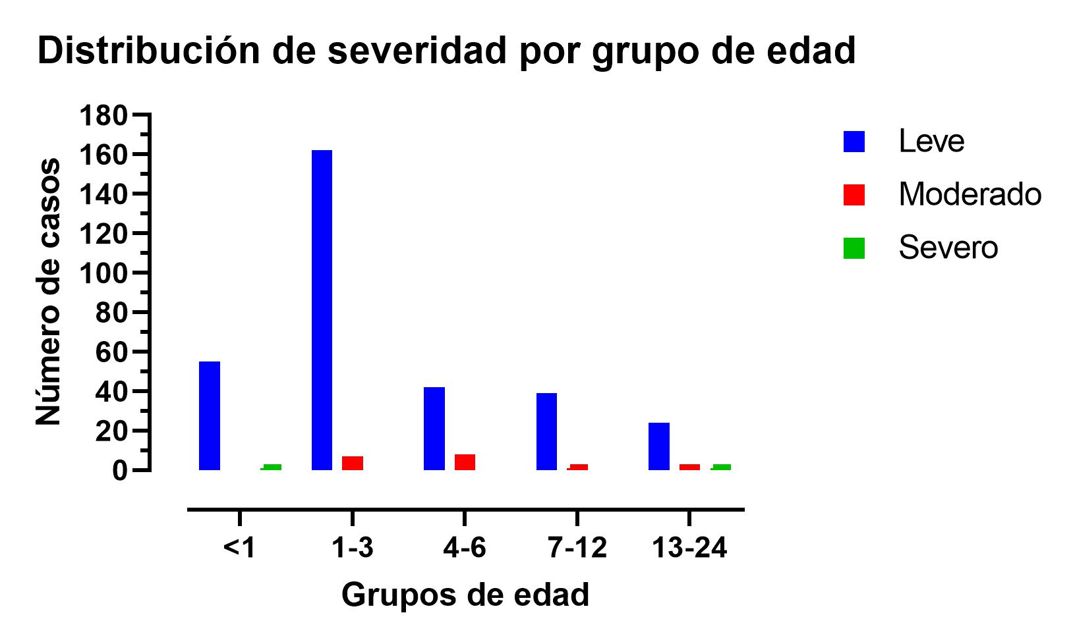
DOI: https://doi.org/10.14295/rp.v53i2.182
Como Citar: Ramírez-Villamizar J, Hernández-Corredor LJ, Córdoba-Gravini JL, Junco-González JL. Concordancia entre el puntaje de la escala modificada de Wood y el lugar de manejo de los pacientes con bronquiolitis aguda. Pediatr. 2020;53(2):42-48.

Slide 4
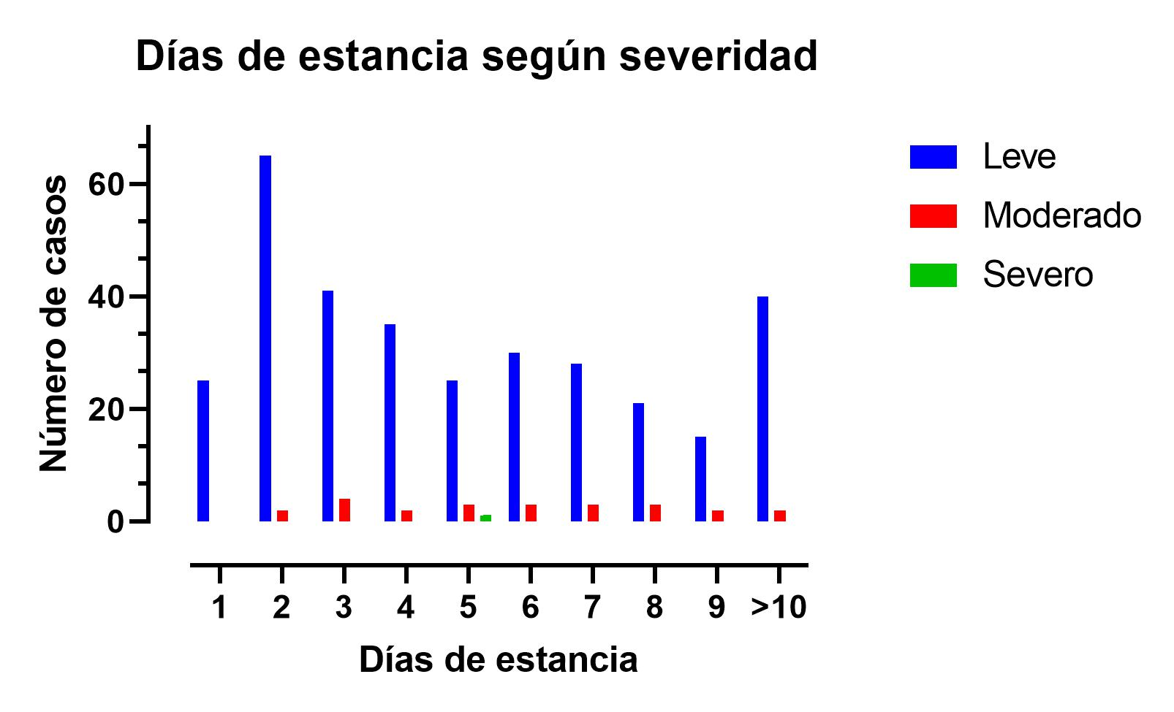
DOI: https://doi.org/10.14295/rp.v53i2.182
Como Citar: Ramírez-Villamizar J, Hernández-Corredor LJ, Córdoba-Gravini JL, Junco-González JL. Concordancia entre el puntaje de la escala modificada de Wood y el lugar de manejo de los pacientes con bronquiolitis aguda. Pediatr. 2020;53(2):42-48.

